Slide 1
ГОСУДАРСТВЕННАЯ КОРПОРАЦИЯ ПО АТОМНОЙ ЭНЕРГИИ
Не в бриллиантах счастье, но
как хочется убедиться в этом
на собственном опыте.
АО «ГНЦ РФ
ТРОИЦКИЙ ИНСТИТУТ ИННОВАЦИОННЫХ И ТЕРМОЯДЕРНЫХ ИССЛЕДОВАНИЙ» (АО «ГНЦ РФ ТРИНИТИ»).
Детекторы и преобразователи ионизирующих излучений на основе синтетического алмаза.
д.ф.-м.н. Родионов Н. Б.
Лаборатория «Алмазной радиационно-стойкой наноэлектроники и инноваций»

Slide 2
План доклада:
1. Материал будущего. Свойства алмаза.
2 Алмазный детектор нейтронов. (Принцип работы).
3. Алмазный детектор гамма-излучения (Принцип работы).
4. Электронный тракт
5. Восстановление исходных спектров нейтронов и гамма-излучения.
6. Алмазные гомоэпитаксиальные структуры
7. Технология изготовления детекторов
8.Преобразователи ионизирующего излучения в электричество на основе гомоэпитксиальных алмазных структур.
9. Алмазные детекторы в проекте ИТЭР (Вертикальная нейтроннай камера).
10. Алмазный спектрометр нейтральных частиц
11. Измерение нейтронных спектров при взаимодействии протонов с энергией 660 МэВ с подкритической урановой сборкой из природного урана

Slide 3
Преимущества алмаза как материала для создания электронной компонентной базы измерительных приборов:
Радиационная стойкость (1 Град по гамма -излучению, по быстрым нейтронам 10¹⁵ нейтрон/см²);
Малое сечение нейтронных трансмутаций;
Компактность(размер типичного монокристалла 4.5*4.5*0.5 мм³);
Химическая инертность;
5. Механическая прочность;
6. Высокая теплопроводность (выше чем у меди);
7. Отсутствие чувствительности к излучению в видимом диапазоне;
8. Возможности работы при высоких температурах (до 300⁰С);
9.Высокие подвижность и скорости дрейфа носителей зарядов (обеспечивают высокую эффективность и разрешение в режиме счета частиц и амплитудный анализ спектров отклика при высоких загрузках);
10. Напряжение пробоя 10 МВ/см;
11. Тканеэквивалентность.

Slide 4
Параметр | Природный алмаз | Кремний
Атомный номер, Z | 6 | 14
Плотность, г/см³ | 3,5 | 2,32
Ширина запрещенной зоны, Eg, эВ | 5,5 | 1,1
Удельное сопротивление, Ом ⋅ см | 10¹²-10¹⁵ | 10⁵
Подвижность электронов, μ_{е} , см²/В⋅с | 2400 | 1400
Подвижность дырок, μ_{h} , см²/В⋅с | 2100 | 500
Скорость дрейфа электронов в режиме насыщения, V_{s}, см/с | 2,2⋅10⁷ | 10⁷
Диэлектрическая проницаемость, ε | 5,7 | 11,6
Напряженность поля электрического пробоя, F_{c} , В/см | 2⋅10⁷ | 10³(пробой p-n перехода)
Энергия необходимая для создания электронно-дырочной пары, E₀ , эВ | 13,2 | 3,6
Сечение реакций под действием нейтронов, мб* | 3,2 | 80
Допустимый флюенс нейтронов, н/см² | 10¹⁵ | 10¹²

Slide 5
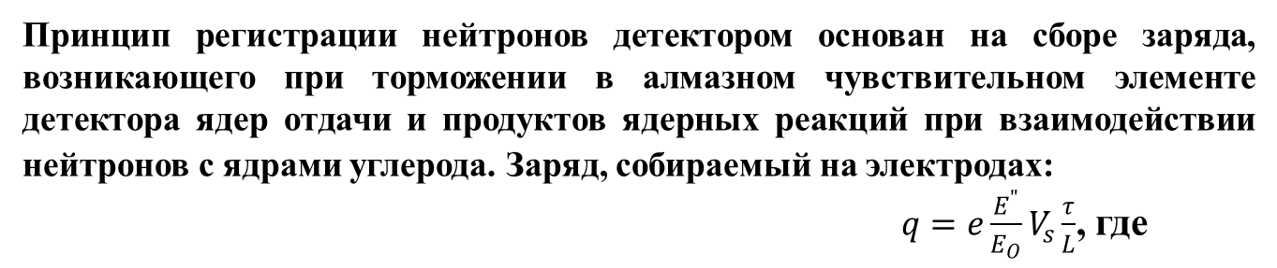
2.Алмазный детектор нейтронов
е — заряд электрона, E’— кинетическая энергия образованных заряженных частиц, E₀ — энергия образования электронно-дырочной пары (13,2 эВ), V_{s}-скорость дрейфа носителей, L-толщина пластины, τ - время жизни носителей.

Slide 6
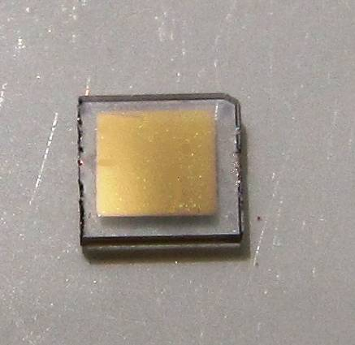
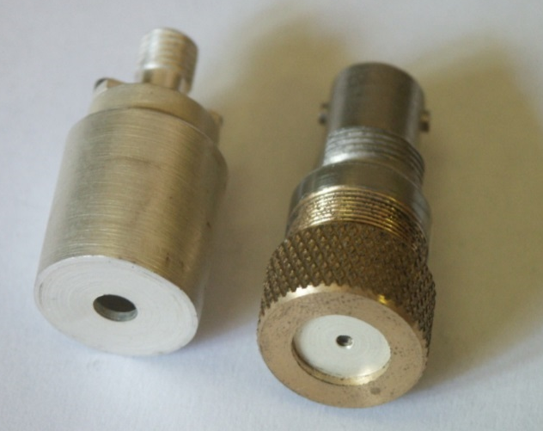
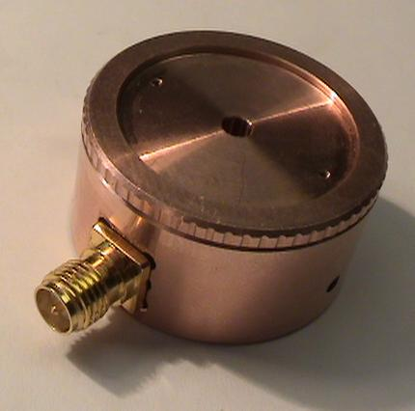
Алмазный детектор нейтронов
Чувствительный элемент
(толщина золотого контакта 30 нм)
Основные процессы в алмазном детекторе: генерация и рекомбинации неравновесных носителей зарядов, рекомбинация через ловушки, диффузия зарядов, движения зарядов под действием приложенного электрического поля.

Slide 7
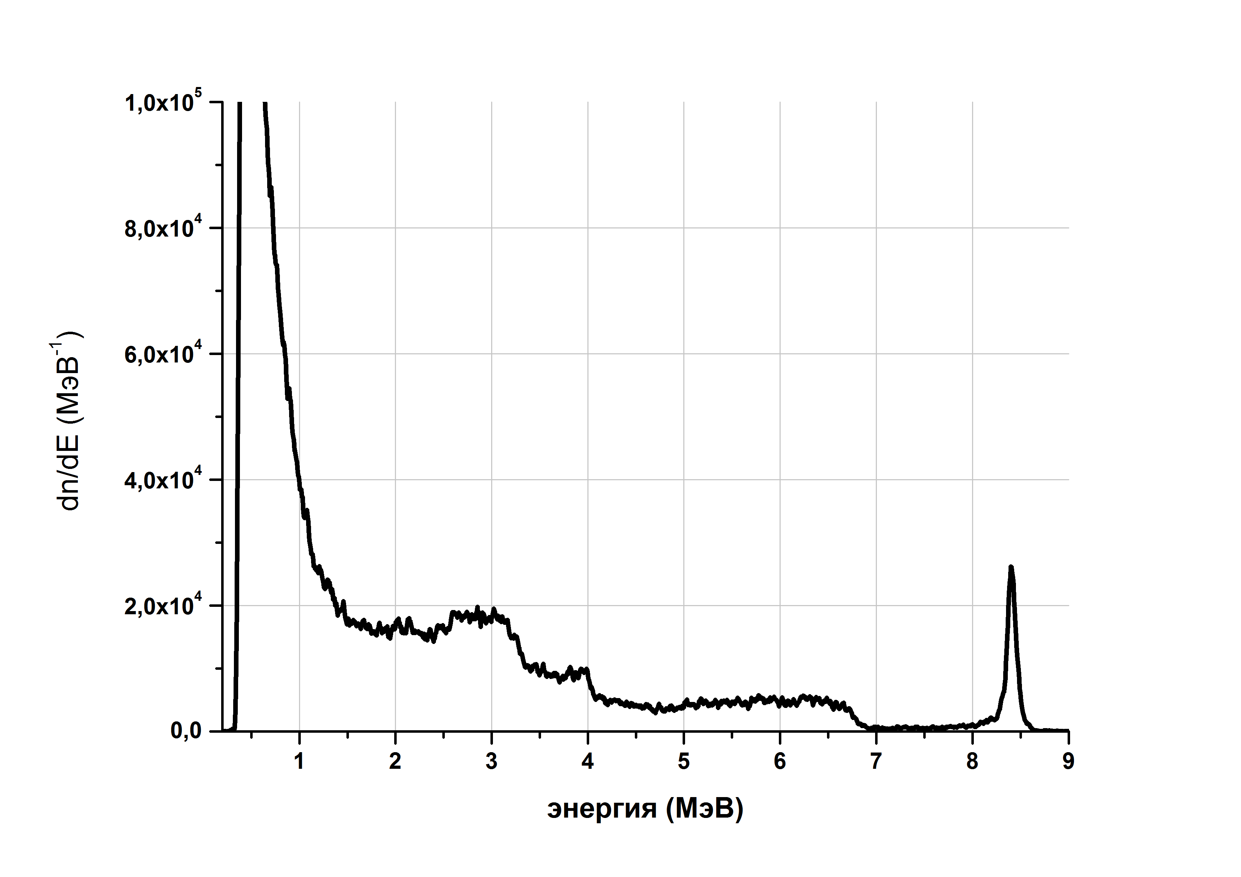
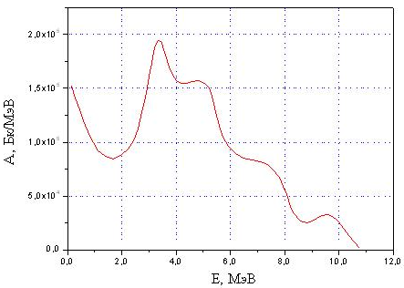
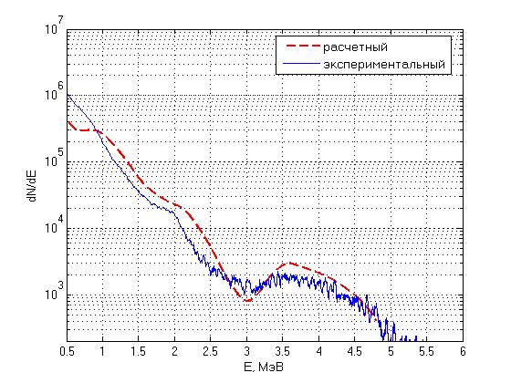
Алмаз как спектрометр суммарной энергии, поглощенной в кристалле.
Спектр отклика алмазного детектора для 14 МэВ нейтронов
Нормированный нейтронный спектр Am-Be источника
Расчетный и экспериментальный спектр отклика алмазного детектора при облучении нейтронами Am-Be-источника

Slide 8
3.Алмазный детектор гамма-излучения.
В алмазном детекторе спектр отклика формируется в основном комптоновскими электронами. При комптон-эффекте гамма-квант рассеивается на одном из электронов, который или слабо связан с атомом, или свободен. Возникающие во всех этих процессах быстрые заряженные частицы производят ионизацию атомов среды. Комптон-электроны, образующиеся в процессе взаимодействия гамма-квантов с электронами атомных оболочек углерода, движутся через кристалл и образуют электрон-дырочные пары.
Расчетная чувствительность при регистрации гамма-излучения алмазным детектором с типичными размерами 4,5×4,5×0,5 мм уменьшается с ростом энергии гамма-квантов и в рабочем диапазоне измерения спектра варьируется в диапазоне 10⁻⁴—10⁻² см²

Slide 9
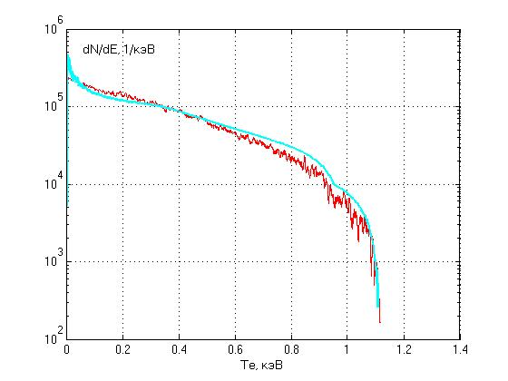
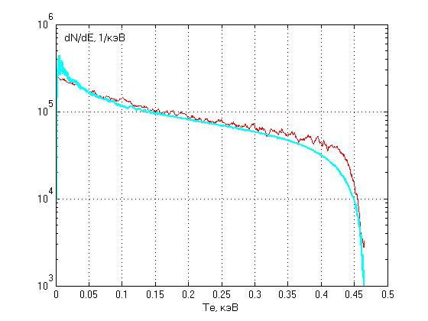
Представлено сравнение экспериментальных и расчетных данных для, соответственно, гамма-источников ¹³⁷Cs и ⁶⁰Co. Излучение ¹³⁷Cs состоит из одной линии 661 кэВ. Излучение ⁶⁰Co происходит в двух линиях, а именно, 1332,5 и 1173,2 кэВ, причем интенсивность излучения на этих линиях одинаковая.
Сравнение экспериментальных (красная кривая) и расчетных (голубая кривая) данных для гамма-источника ¹³⁷Cs и ⁶⁰Co.

Slide 10
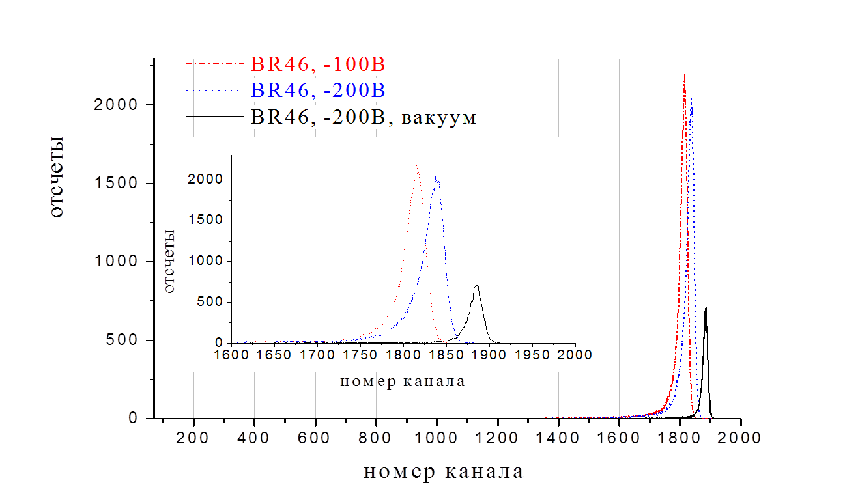
Амплитудный спектр алмазного детектора от альфа источника

Slide 11
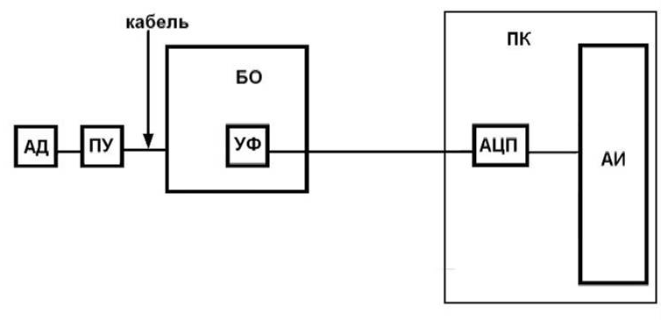
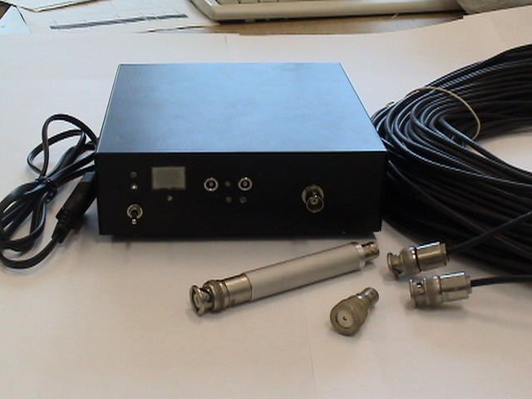
4. Электронный тракт
Алмазный детектор (АД), предусилитель (ПУ), блок обеспечения (БО), включающий усилитель-формирователь (УФ), спектрометрический АЦП, анализатор импульсов (АИ) в виде программы для компьютера и программное обеспечение для восстановления спектра.

Slide 12
5. Восстановление спектров нейтронных и гамма-источников.
Обратная задача в данной работе формулируется как минимизация функции
В минимуме функции F решается система уравнений для определения α_{k} :

Slide 13
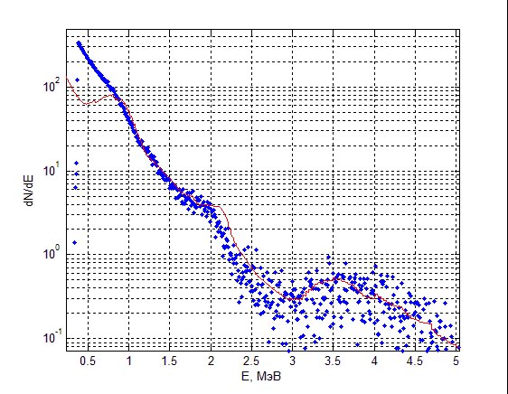
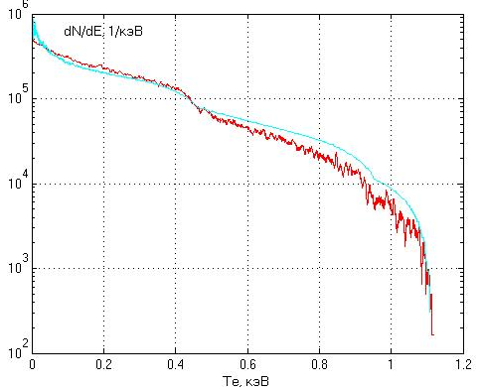
Исходный экспериментальный и восстановленный
совместный отклик ¹³⁷Cs, ⁶⁰Co источников.
Исходный(пунктирная линия) и восстановленный (сплошная линия) из экспериментальных данных спектр Am-Be источника.

Slide 14
6. Алмазные гомоэпитаксиальнве структуры
Для синтеза монокристаллического алмаза используются две технологии: высокого давления/высокой температуры (HPHT-технология) и парофазного химического осаждения (CVD-технология). Прогресс этих технологий позволил выращивать алмазные структуры, пригодные для создания полупроводниковых приборов. Легирование алмаза акцепторной примесью бора в процессе роста можно существенно увеличить проводимость алмаза (проводимость р-типа). Одним из вариантов электронных структур: на подложку из HPHT алмаза p-типа сильно легированного бором (р+-тип), наносится алмазная CVD-пленка типа IIа. На основе таких структур может быть созданы преобразователи ионизирующего излучения в электричество, детекторы частиц.
Лицевой контакт - Pt
35 нм
Гомоэпитаксиальная пленка
~10 мкм
Алмазная подложка (100)
300 мкм
35 нм
Задний контакт – Pt

Slide 15
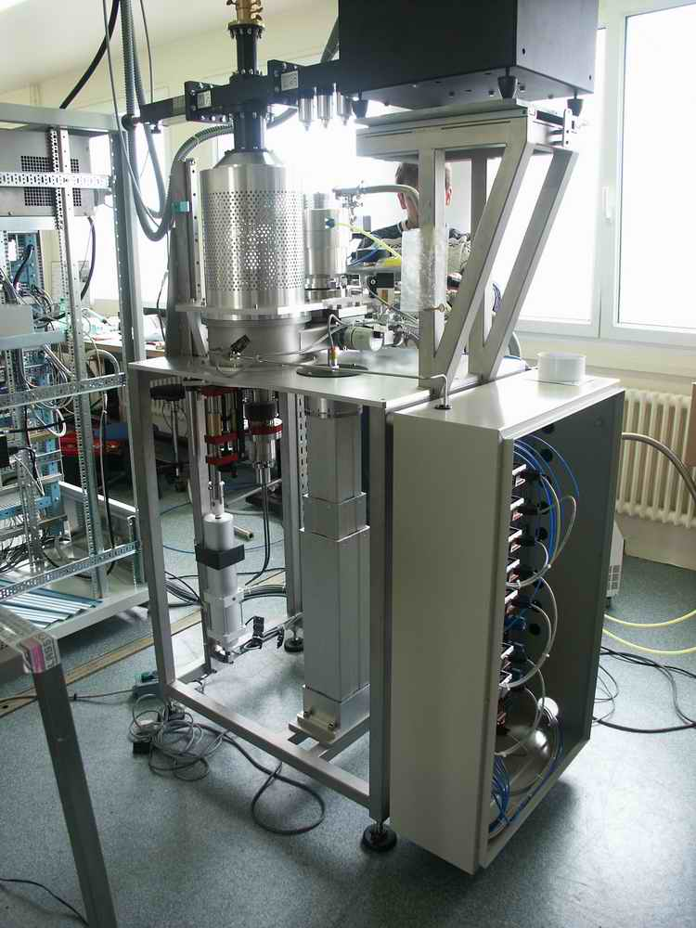
Выращивание на алмазных подложках гомоэпитаксиальных алмазных пленок методом CVD (осаждение из газовой фазы)
Ростовая установка для осаждения алмаза из газовой фазы.

Slide 16
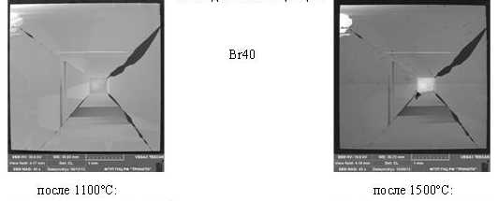
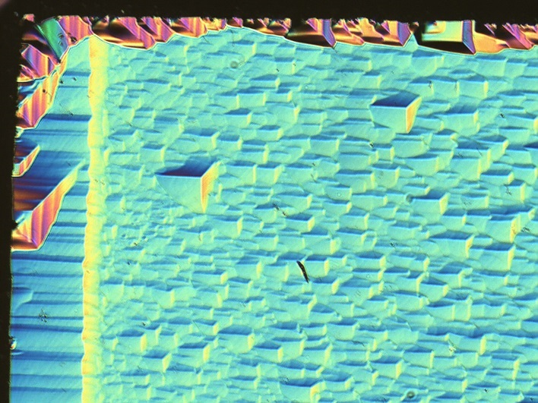
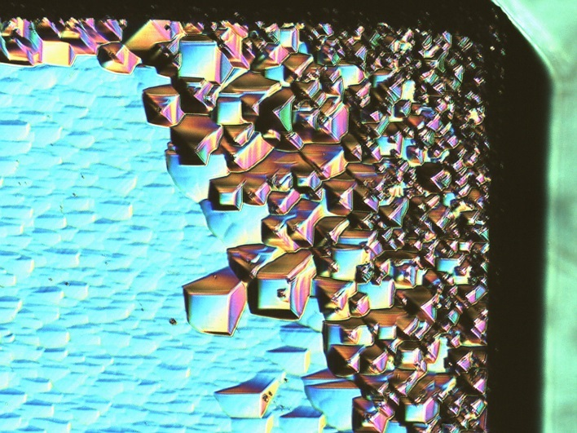
Катодолюминесценция алмазных кристаллов до и после отжига подложки при 1500°C.
Микрофотографии (с контрастом по Номарскому) двух углов подложки с гомоэпитаксиальной пленкой на структуре. Горизонтальный размер каждого кадра 1 мм.

Slide 17
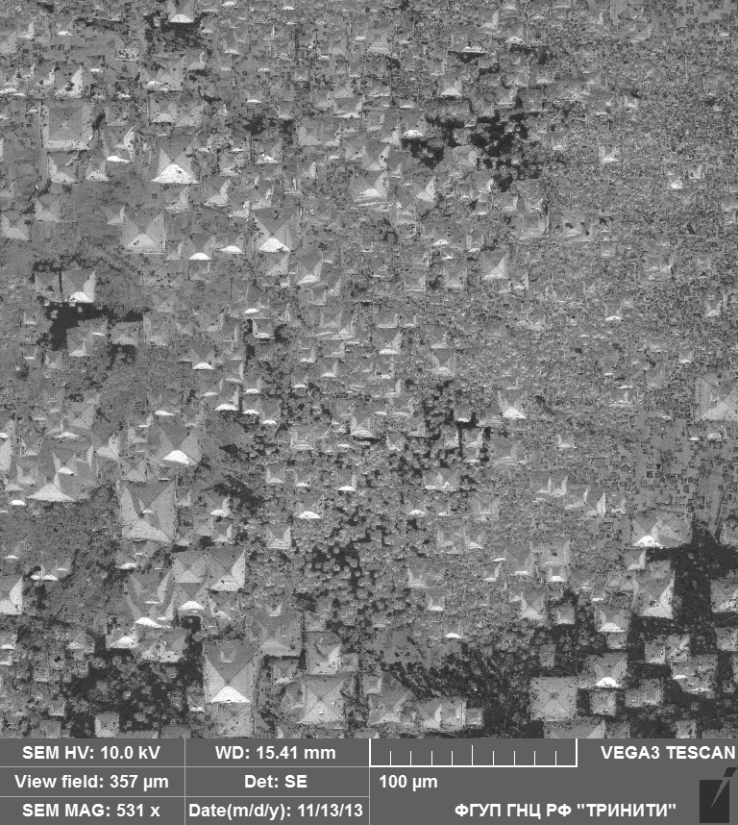
Пленка гомоэпитаксиального слоя CVD алмаза выращенная на борированной подложке НРНТ.

Slide 18
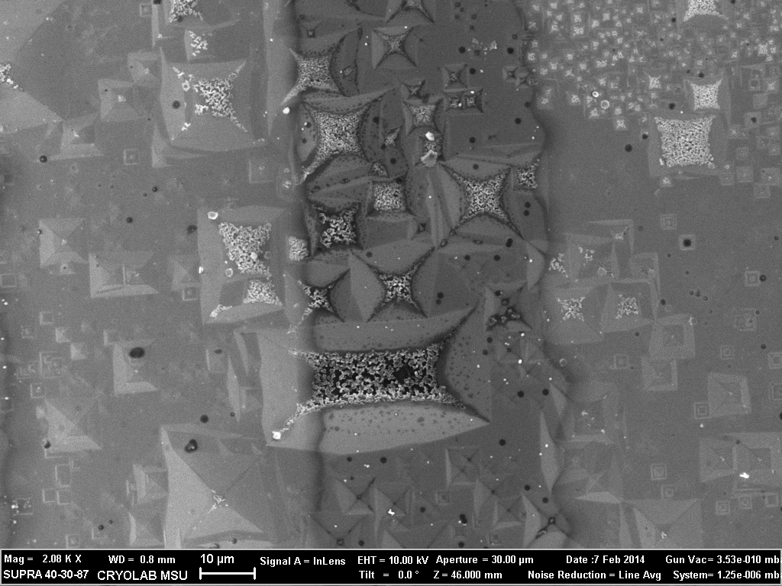

Slide 19
7.Технология изготовления детекторов
Мои результаты
мне давно известны,
я только не знаю,
как я к ним приду. (К. Гаусс)
Отработка технологий нанесения металлических контактов с высокой адгезией на чувствительный алмазный элемент и создания гомоэпитаксиальных структур на основе синтетического алмаза для детекторов частиц и преобразователей ионизирующего излучения в электрический ток.
Разработка технологии нанесения сетчатых контактов и выбор оптимальной конструкции сетчатого контакта, создание структур на основе алмаз – многослойный металлический контакт.

Slide 20
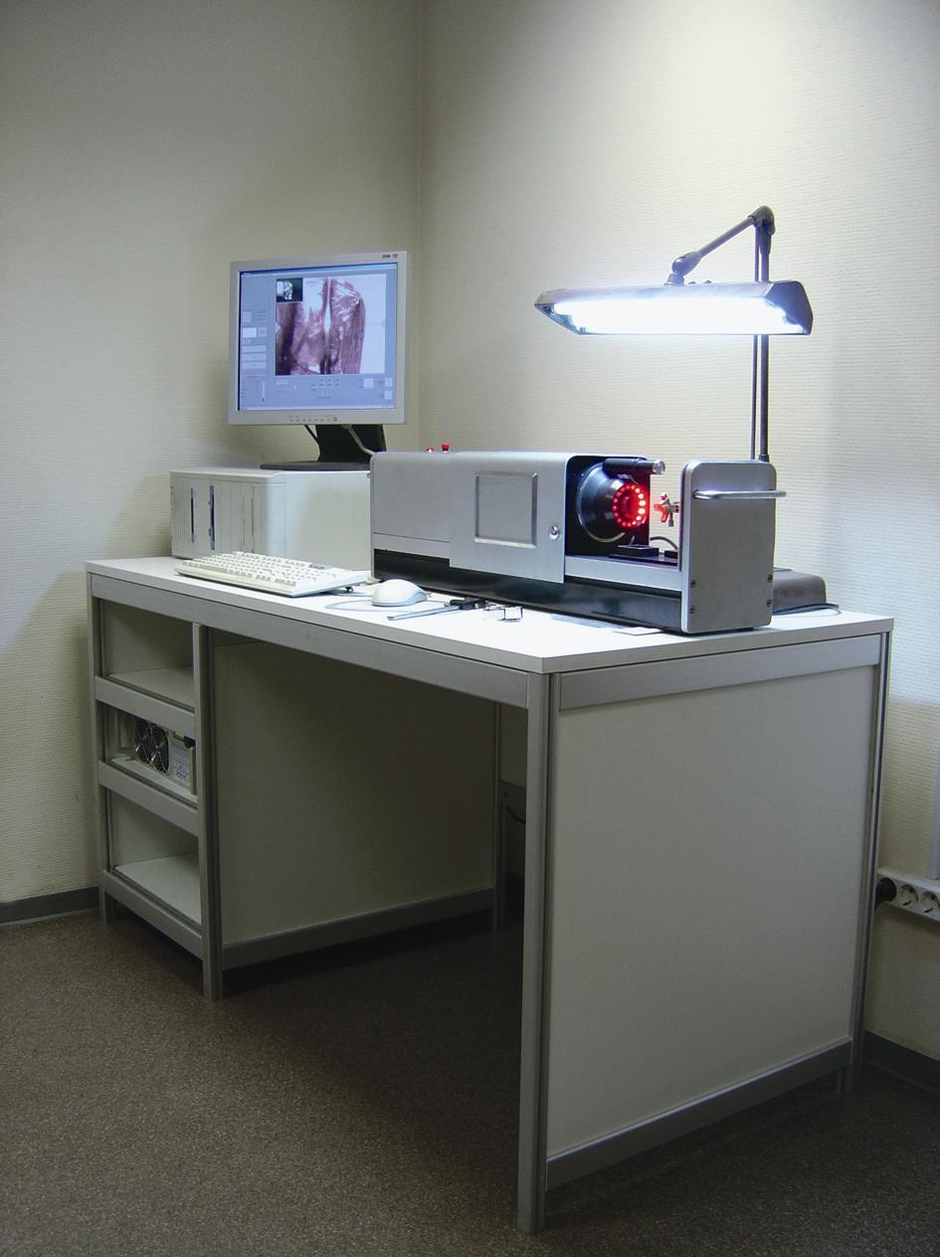
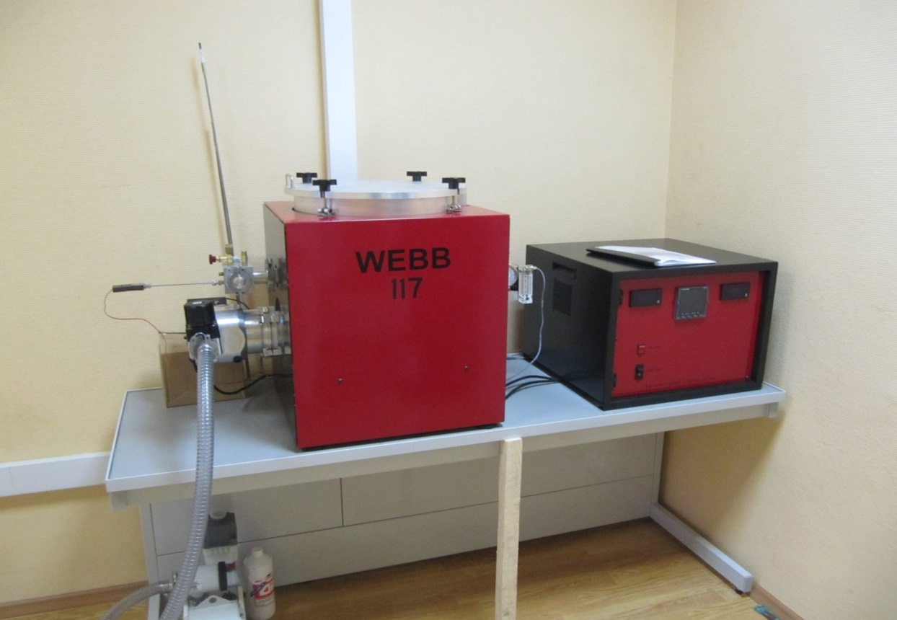
Технологический лазерный комплекс для изготовления оснастки и обработки алмазов.
Высокотемпературная вакуумная печь
Предназначена для обработки материалов в вакууме или инертной атмосфере. Позволяет проводить процессы закалки, спекания, отжига и другие термические процессы при обработке образцов небольшого объема. Температура отжига – до 2200^{о}С (Ar) в вакууме до 2000^{о}С
Комплекс обеспечивает программно- управляемую прецизионную обработку/резку различных материалов в произвольно заданной конфигурации.

Slide 21
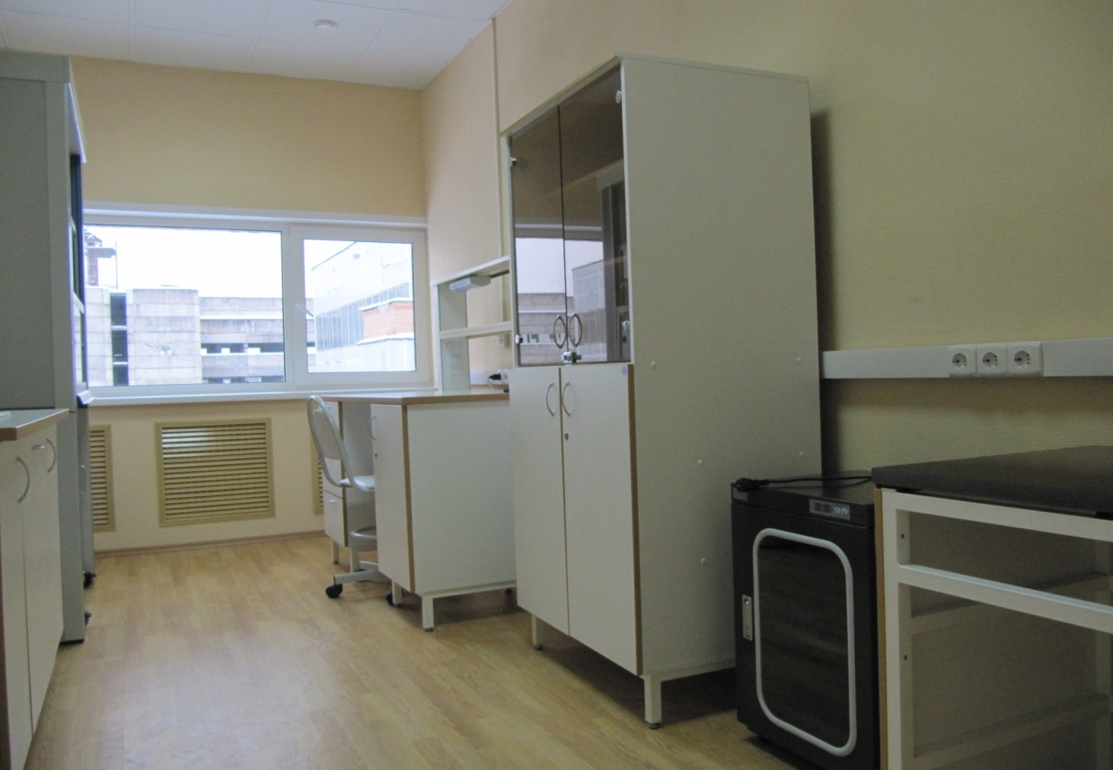
Участок предварительной обработки поверхности кристаллов
Основные операции:
очистка от металлов;
2) очистка от органических примесей и удаление графита;
3)обработка поверхности перед напылением контактов в парах ацетона.
Все операции обработки поводятся в кипящих препаратах при температуре 150-300^{о}С .

Slide 22
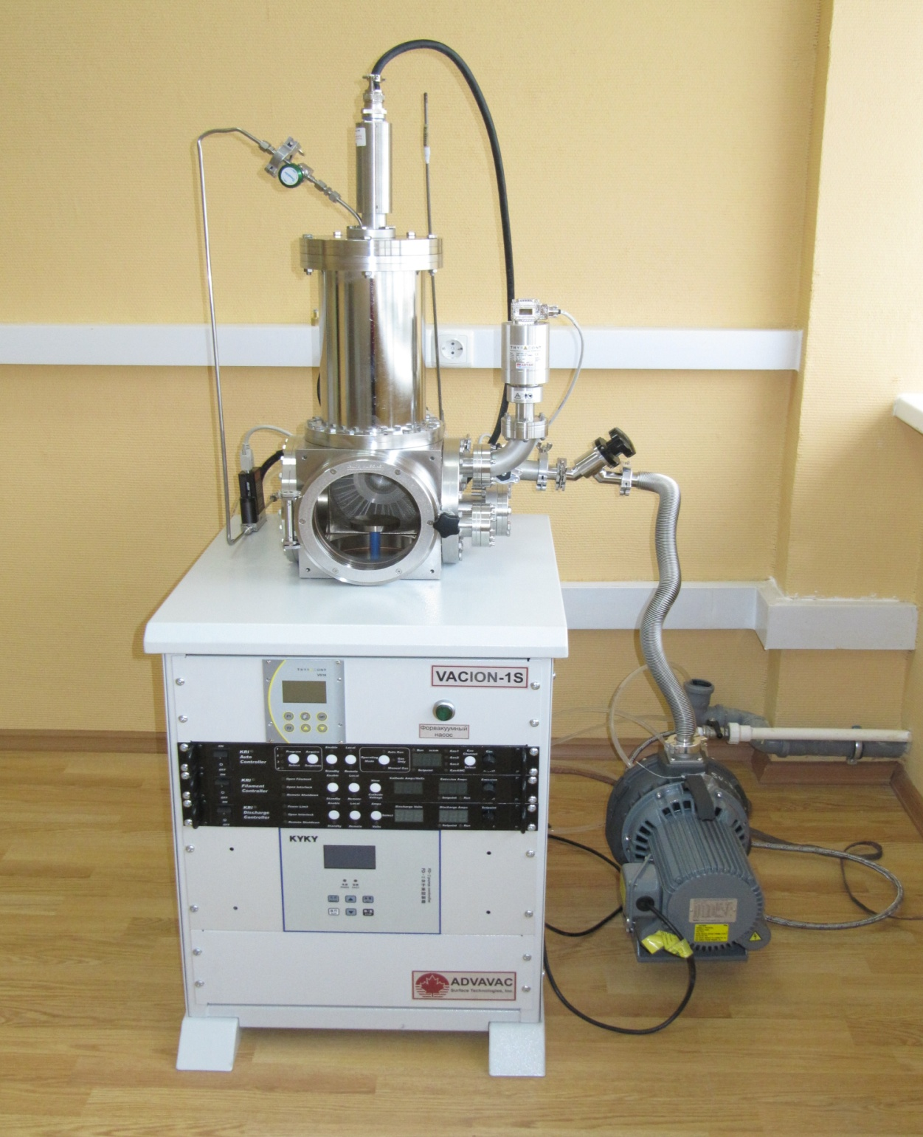
Высоковакуумная установка ионной чистки образцов пучком аргона или кислорода
После химической обработки поверхность алмаза содержит различные соединения, включая водород и радикалы воды и аммиака. С целью удаления радикалов с поверхности образца кристалл подвергается плазменной обработке. Цель обработки – оксидирование поверхности.

Slide 23
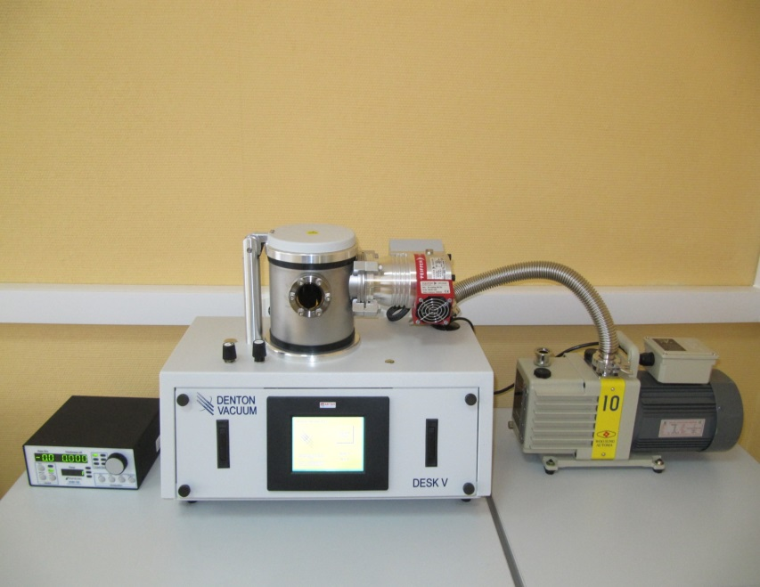
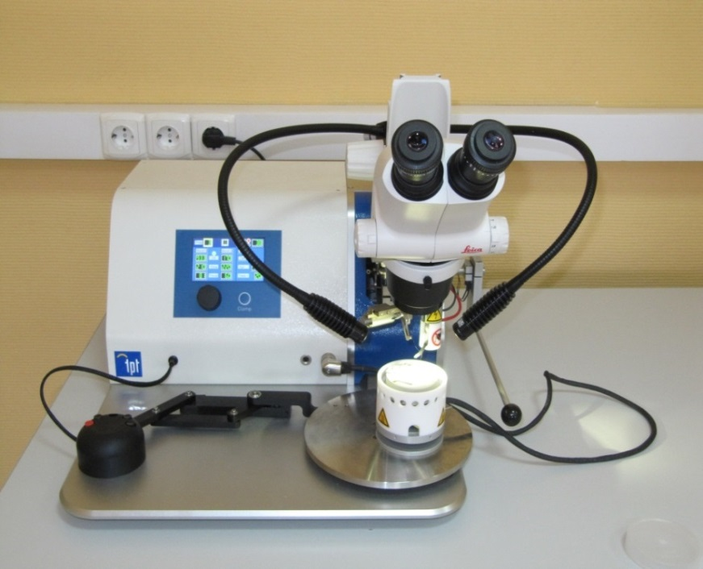
Напылительная установка DESK V TSC
предназначена для напыления металлических мишеней с помощью магнетронного распыления в плазме разрядом постоянного тока.
Все узлы, управляющая электроника, блоки питания и управления располагаются внутри корпуса напылительной установки
Ультразвуковая сварка
предназначена для изготовления высокого качества соединений между металлическими поверхностями детектора и контактными проводниками корпуса, монтаж детектора в корпус.
Технологические работы по микросварке на металлических поверхностях алмазной пластины;

Slide 24
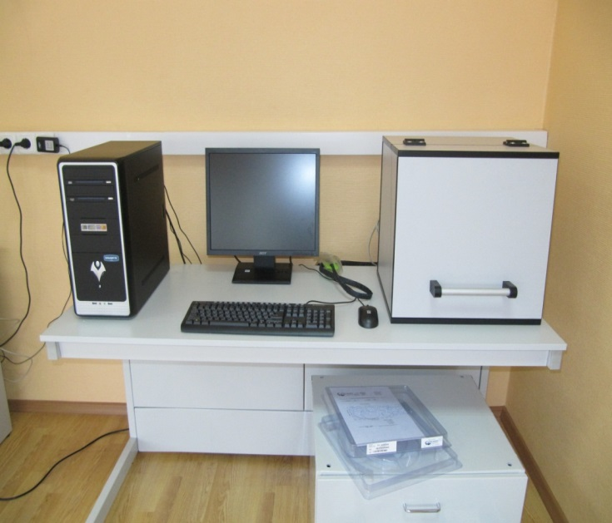
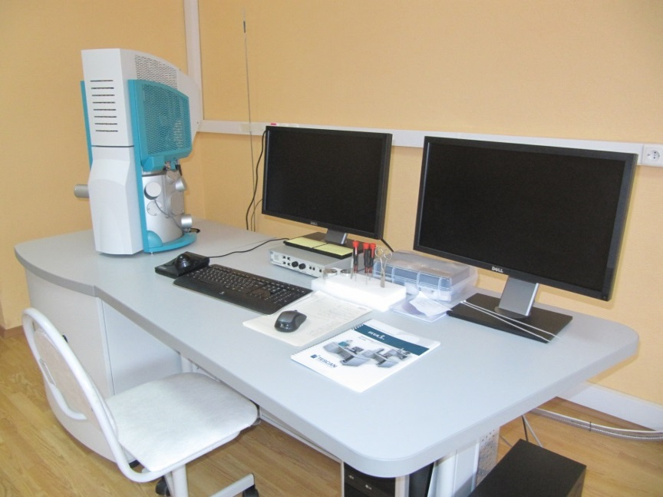
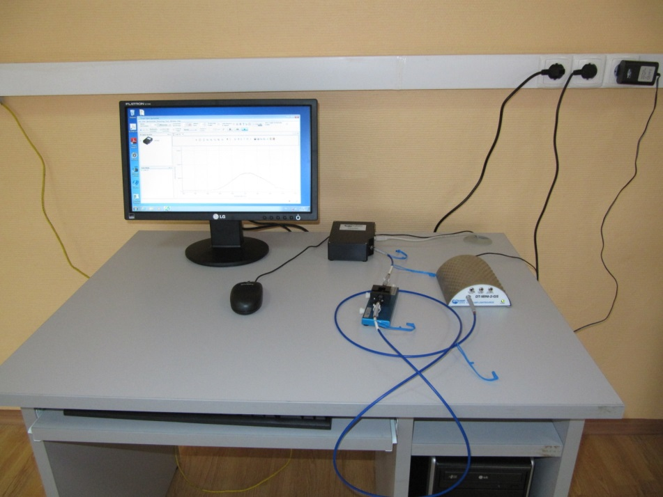
Атомно-силовой микроскоп
Спектрометр HR4000 (200-1100 нм)
Электронный микроскоп
предназначен для исследования поверхность алмаза как на образах, построенных в отраженных электронных лучах, так и получать сопутствующие картины катодолюминесценции, дающие точное положение зон кристалла с повышенной плотность дислокаций, примесей и зон напряжений в кристалле.

Slide 25
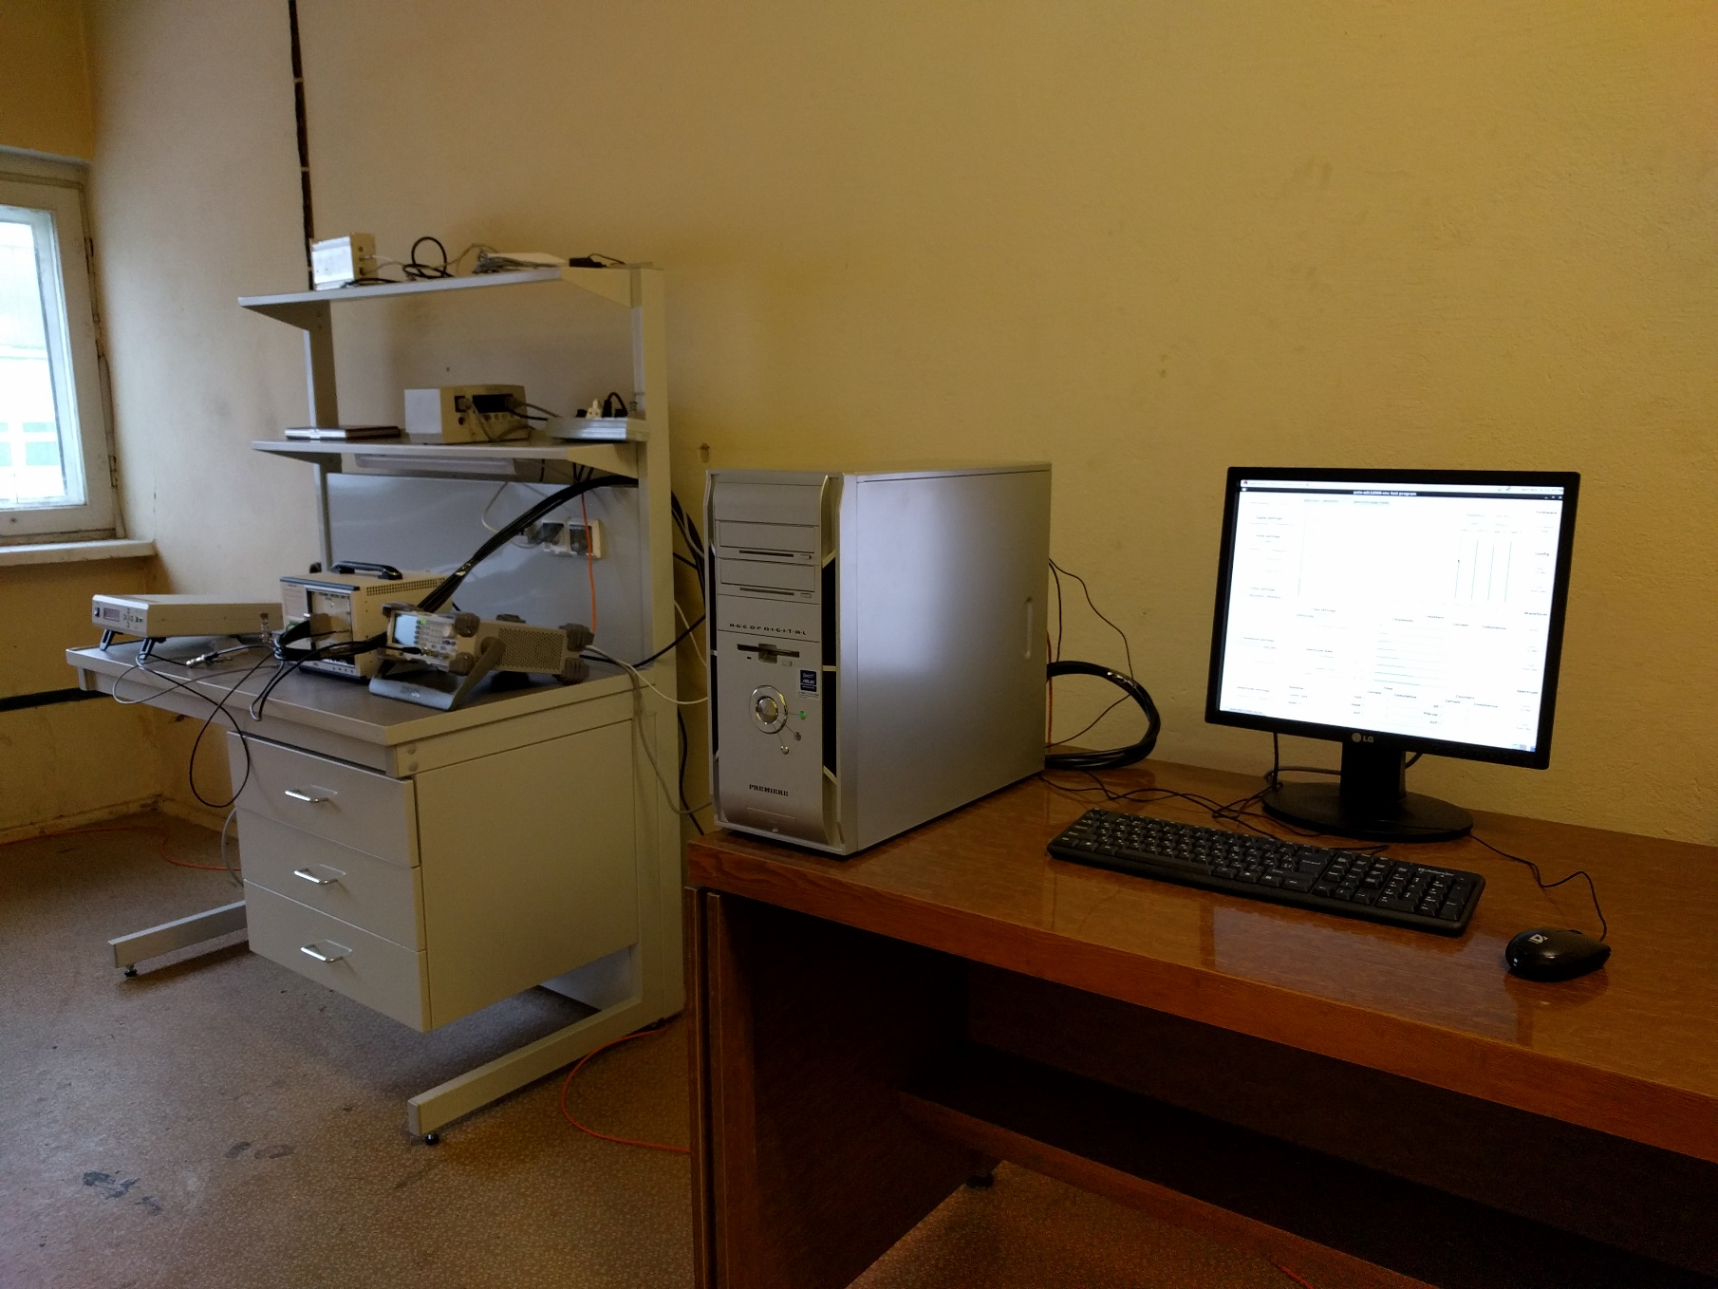
Испытательный стенд чувствительных элементов детекторов и преобразователей

Slide 26

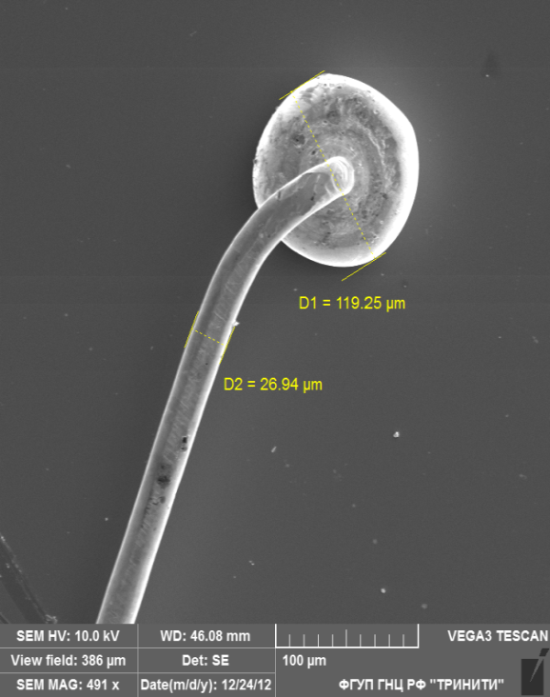
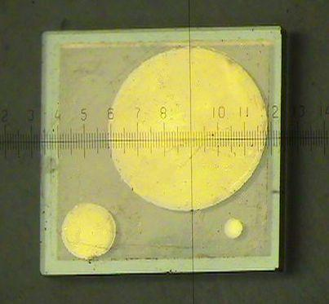
Контакты алмазных детекторов:
-высокая адгезионная и механическая прочность
- стойкость к истиранию и царапанию;
-воспроизводимые электрические свойства.
Качество адгезии определялось по прочности приварки золотой проволоки к контакту. минимальная нагрузка золотой проволоки на разрыв составляет 8 г.
Толщина контакта: 30 нм;
Диаметр проволоки: 27 мкм.
алмазная пластина с тремя чувствительными элементами диаметром 3 мм, 0,95 мм и 0,3 мм
Приваренная золотая проволока к золотому контакту.

Slide 27
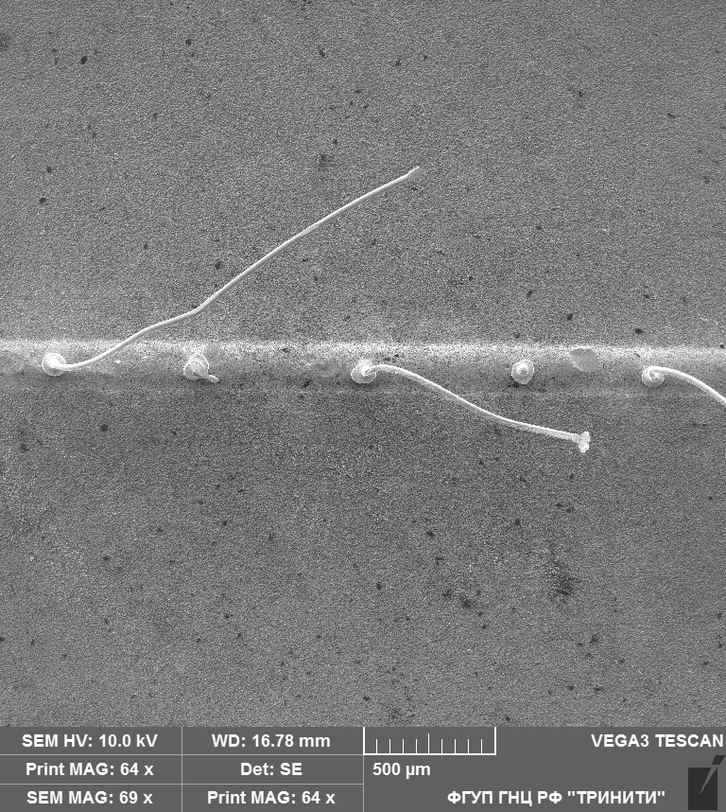
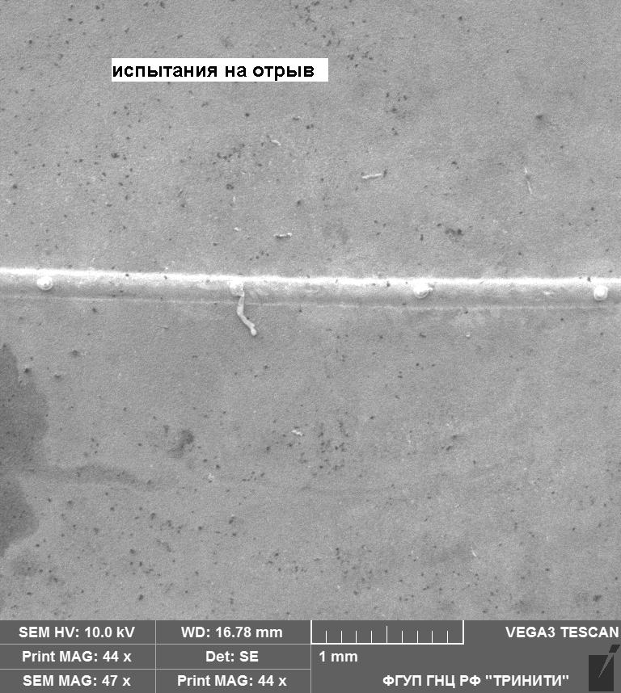

Slide 28
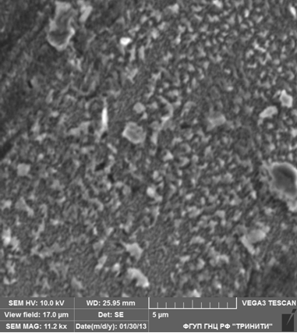
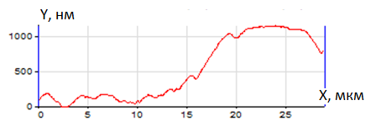
Увеличенный участок зоны травления кристалла G15
Участок сканирования травленой и нетравленой поверхности кристалла G15.

Slide 29
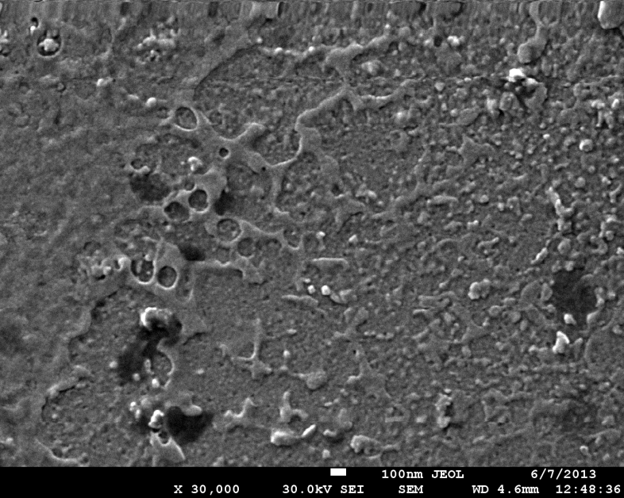
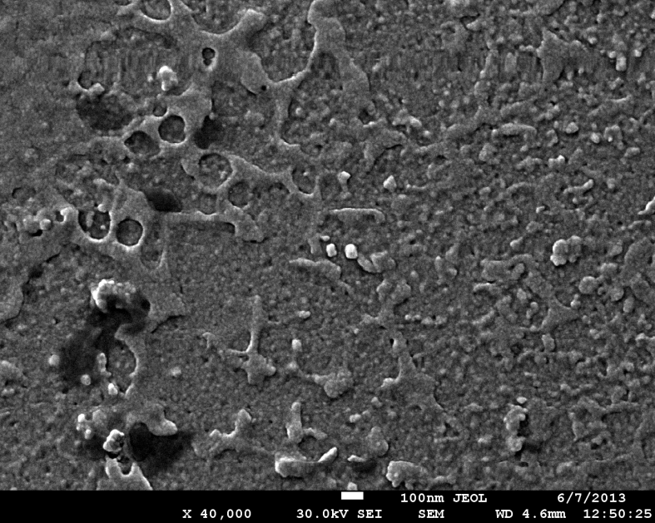
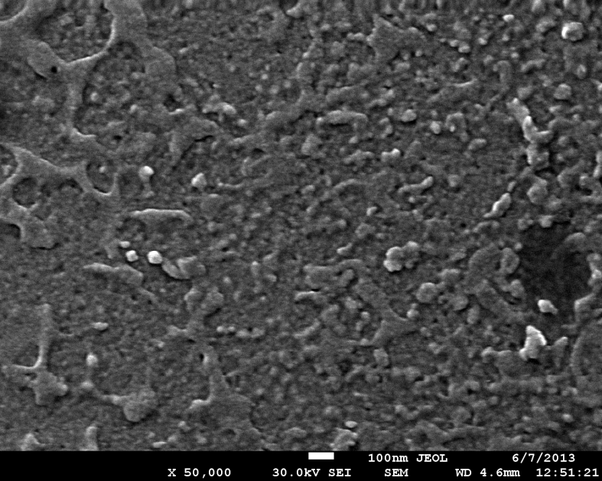
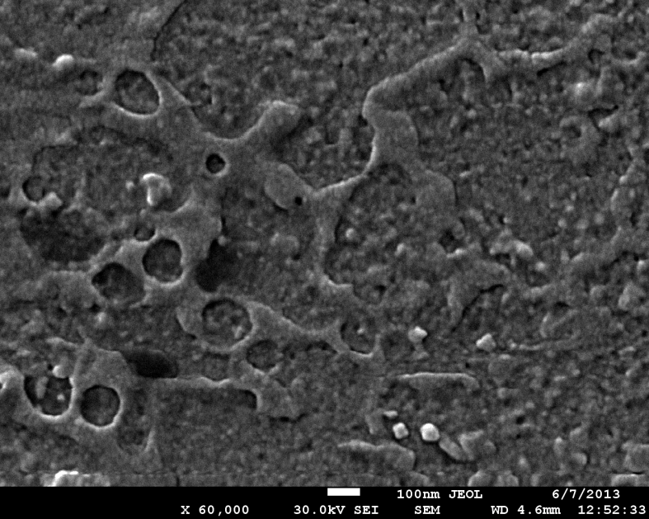
Слишком свободный человек
Образец WX43 x10000÷80000.

Slide 30
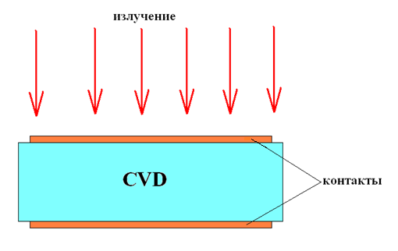
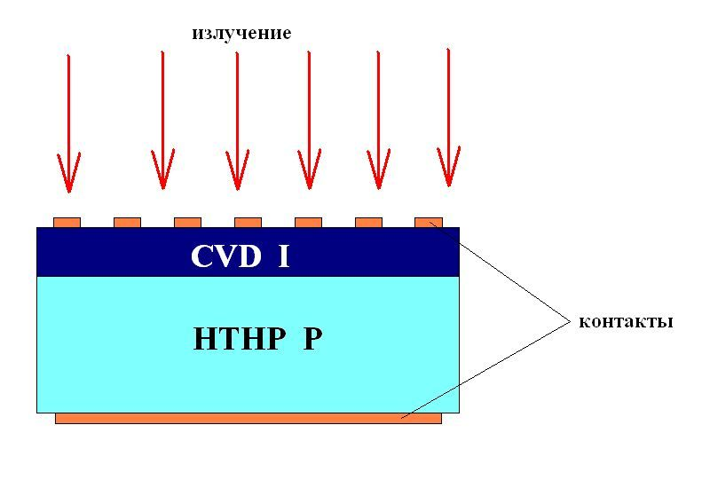
Применения алмазных детекторов.
8.Преобразователи ионизирующего излучения в электричество на основе гомоэпитксиальных алмазных структур.
Леклерк Бюффон: «Если природа делает шаг, то он направлен сразу во все стороны".

Slide 31
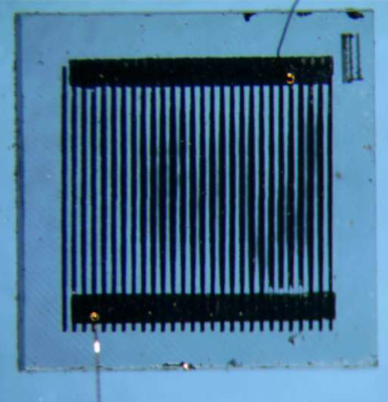
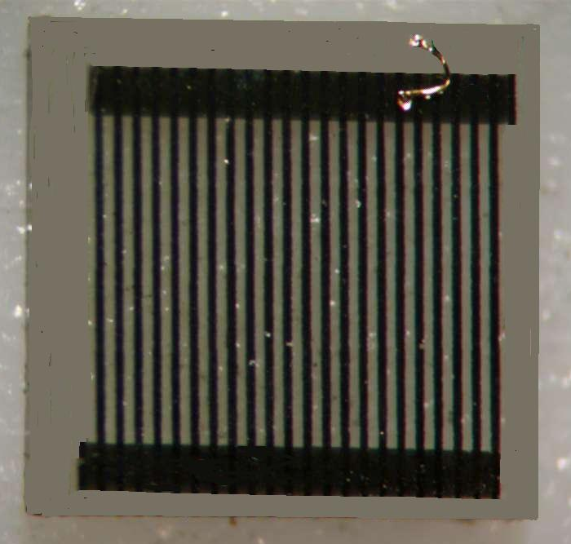
Кристаллы с полупрозрачными контактами с периодом 100 мкм и шириной щели 50 мк.
Кристалл с нанесенными полупрозрачными контактами, полученными травлением ионным кислородным пучком через маску.
Кристалл с нанесенными полупрозрачными контактами через маску.
Отработана технология получения полупрозрачных контактов из золота, алюминия и платины.

Slide 32
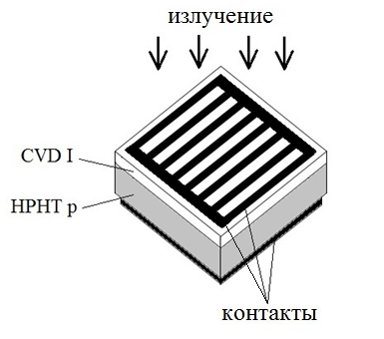
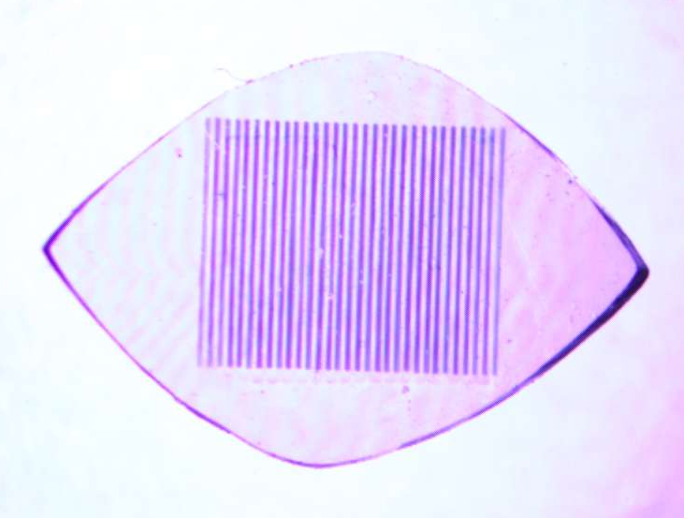
Вольт-амперные характеристики алмазного фотопреобразователя на основе (p-i)-структуры с разными контактами (Au,Pt ) под УФ облучением
К.п.д. преобразователя для:
УФ-излучения 220 нм ~12-15%,
альфа-излучения ~6%,
рентгеновского излучения~8,5%.

Slide 33
Без энергии нет счастья на земле
9. Алмазные детекторы в проекте ИТЭР (Вертикальная нейтроннай камера).
Сегодня человечество удовлетворяет свои потребности в энергии, главным образом, сжигая нефть, газ и уголь. Но их запасы ограничены. Кроме того, нефть и газ – это не только топливо, но и ценное сырье для получения ряда химических продуктов, производства белка и других жизненно важных веществ. Поискам альтернативных источников энергии заняты ученые многих промышленно развитых стран.
Освоение термоядерной энергией является важным шагом в решении энергетических проблем человечества. Термоядерный реактор неисчерпаемый источник энергии.

Slide 34
9.Алмазные детекторы в проекте ИТЭР (Вертикальная нейтроннай камера).
Основой термоядерного горения являются термоядерные реакции:
D+T - 4He+n +17,6 Мэв n(14,1 Мэв)
T+p +4 Мэв T(1,1 Мэв)
D+D –
3He+n +3,3 Мэв n(2,45 Мэв)
D+T - 4He+n +17,6 Мэв n(14,1 Мэв)
Несколько информации по ресурсам

Slide 35
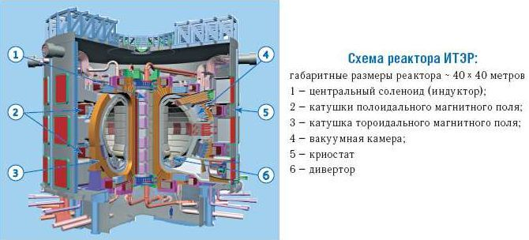
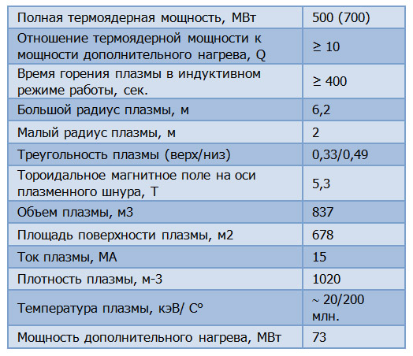

Slide 36
Одной из ключевых диагностик термоядерного реактора является нейтронная диагностика.
Задачи нейтронная диагностики:
-контроль термоядерной мощности;
-измерение флюенса на первой стенке;
-определение температуры плазмы;
-определение профиля нейтронного источника.
Состав нейтронной диагностики ИТЭР:
-радиальная и вертикальная нейтронные камеры;
диверторный монитор нейтронного потока;
нейтронная активационная система;
нейтронные спектрометры.

Slide 37
Вертикальная нейтронная камера – подсистема нейтронной диагностики ИТЭР, предназначена для измерения нейтронного выхода в полоидальном сечении плазмы токамака и восстановления профиля нейтронного источника. ВНК состоит из двух частей: нижней камеры, в диагностическом порту №14, и верхней – в порту №18.
плотность потока нейтронов в местах установки детекторов
для нижней камеры 10¹⁰ н/см2с, для верхней камеры - 10¹¹ н/см2с;
рабочая температура 150⁰С;
магнитное поле 1,5 Тл;
технологический прогрев до 250⁰С;
длительность рабочего импульса ~400 сек;
электромагнитные помехи.

Slide 38
Фоновый поток нейтронов в первом (Det-1) и третьем детекторе (Det -3) ВНК, нормированный на 500 МВт термоядерной мощности
Спектральный поток нейтронов в 3 детекторе ВНК, сформированный первичными нейтронами источника

Slide 39
Моделирование источника нейтронов
Недостаток информации о томографических проекциях:
Их ограниченное число и они фиксированы по положению. Это заставляет искать решение задачи в специальной (параметрической) форме, т.е. вводить предположения о виде функции f и иногда о входящих в нее параметрах:
N- параметр , определяющий полный выход нейтронов;
µ- параметр пикированности профиля нейтронного источника;
f – функция, определяющая геометрию линий уровня источника;
- вектор параметров, задающих геометрию источника.

Slide 40
Постановка прямой и обратной задачи
В эксперименте регистрируются плотности потоков нейтронов на детекторах с номерами которые моделируются величинами интегралов вдоль прямых :
Уравнение для определения параметров нейтронного источника:
J _{i} - Нормированные экспериментально измеренные плотности потока нейтронов

Slide 41
Задачи:
-определение интегральной интенсивности нейтронного источника;
-определение положения центра нейтронного источника;
-определение радиальной асимметрии и пикированности профиля нейтронного источника;
- определение влияния погрешности данных на точность определения параметров нейтронного источника. Восстановление параметров нейтронного источника проводится с учетом отношения сигнал-фон.

Slide 42
Слева – точный источник; справа – восстановленный источник (Погрешность 1%)

Slide 43
Влияние погрешности данных на точность определения параметров нейтронного источника

Slide 44
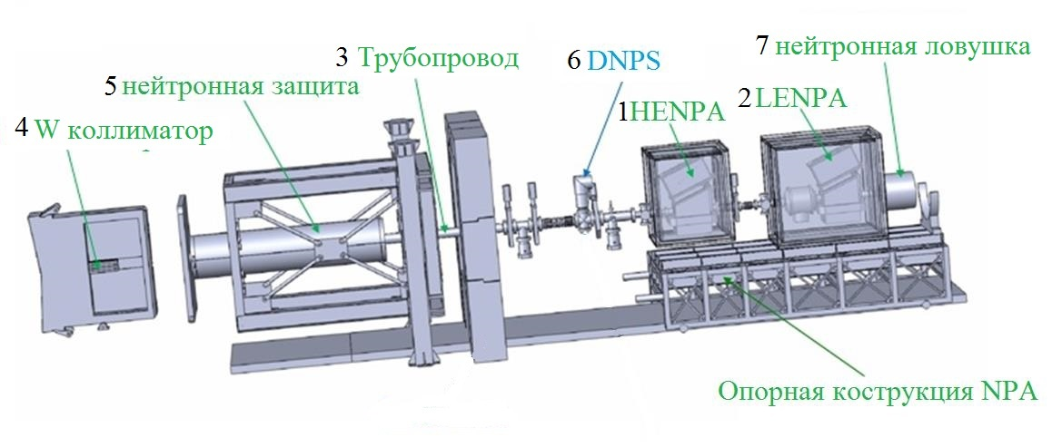
10.Алмазный спектрометр нейтральных частиц ИТЭР
Калибровочный алмазный детектор входит в состав Анализатора нейтральных частиц проекта ИТЭР. Его основная задача – обеспечение перекрестной калибровки системы NPA по потокам атомов перезарядки в диапазоне 0,05 – 4 МэВ, энергетическое разрешение 30 кэВ (50 кэВ для ионов с энергией ниже 100 кэВ), временное – 10 мс. В качестве дополнительных задач стоят: получение энергетических функций распределения быстрых ионов, исследование эффективности методов дополнительного нагрева плазмы (нейтральная инжекция, ионно-циклотронный резонанс). Во время дейтерий-тритиевой кампании детектор будет использоваться для измерения нейтронного спектра.

Slide 45
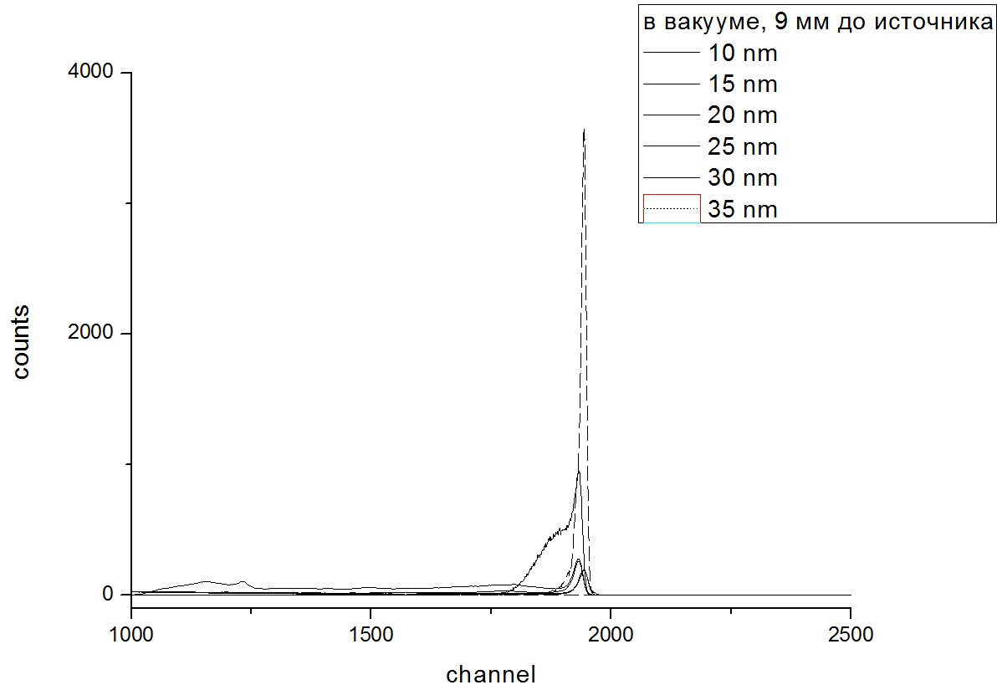
Нанесение тонких контактов для АСНЧ.
Более тщательно была проведена калибровка напылительных установок, проведена замена насосов и подобраны режимы ионной чистки поверхности в связи с новыми установочными параметрами. Был улучшен контакт чувствительного элемента с корпусом. На диафрагму и столик корпуса в который монтировался детектор были напылены золото с алюминием.

Slide 46
11.Измерение нейтронных спектров при взаимодействии протонов с энергией 660 МэВ с подкритической урановой сборкой из природного урана
Четыре фундаментальных требования, выработанных МАГАТЭ, к широкомасштабной ядерной энергетике:
1-неограниченности запасов топливного сырья;
2-неизменности радиационного фона Земли;
3- обеспечение режима нераспространения;
4-естественной безопасности ядерных энергетических установок.
Традиционные технологии, в рамках как тепловых, так и быстрых реакторных установок не удовлетворяют полностью ни одному из
4-х требований МАГАТЭ.

Slide 47
Использование более жесткого, чем делительный, спектра нейтронов в глубоко подкритичной активной зоне из природного урана позволит задействовать большой набор конкурирующих неупругих процессов, и начинают эффективно работать многоступенчатые каскадные процессы, которые позволят обеспечить эффективное деление минорных актинидов. Ужесточение спектра нейтронов приводит к дополнительным реакциям радиационного захвата и к значительному снижению дополнительной наработки долгоживущих радиоактивных материалов. Путь реализации этого направления это разработка новой схемы электроядерного синтеза: ядерной релятивисткой энергетики (ЯРТ). ЯРТ предусматривает предельно жесткий нейтронный спектр в объеме квазибесконечной глубоко подкритичной сборки из природного урана. Для получения максимальной энергоэффективности таких систем требуется использование пучков ионов с энергией уровня ~10 ГэВ.
Эксперименты по взаимодействию протонов с свинцовой мишенью и подкритической сборкой из природного урана проводились на фазотроне-ускорителе протонов ОИЯИ, г Дубна

Slide 48


Измерение нейтронных спектров при взаимодействии протонов с энергией 660 МэВ с подкритической урановой сборкой из природного урана
Энергия ускоренных протонов 660 МэВ
“КВИНТА”, установлена на протонном пучке фазотрона (ЛЯП ОИЯИ, Дубна).
Общий вид урановой мишени «КВИНТА»

Slide 49


Благодаря свойствам алмаза и малым размерам алмазный детектор может занять достойное место в решении проблем ядерной релятивисткой энергетики
Скорость счета алмазного детектора при облучении только ОСАИ ²²⁶Ra (пунктир) и совместно с установкой «КВИНТА» (сплошная линия).
- Продемонстрирована работоспособность измерительной системы с алмазным детектором(АД) в энергетическом интервале 2,1-20 МэВ;
- анализируемый спектр нейтронов из отклика АД 7,4-25,7 МэВ;
- продемонстрировано мониторирование нейтронного потока;
- выполнено измерение спектров откликов АД в зависимости от угла между направлением протонов и прямой, проходящей через АД и центр установки «КВИНТА» и показана анизотропия нейтронного потока в зависимости от угла;

Slide 50








Применение детекторов и фотопреобразорвателей ионизирующих изучений
Ядерная энергетика
Ядерные батареи для микроустройств, способные давать энергию десятки лет
УФ-мониторинг
Термоядерный реактор ИТЕР
Предовращение аварий на радиационно-опасных объектах
Предупреждение террористических актов
медицина

Slide 51

СПАСИБО ЗА ВНИМАНИЕ,
ПРИЕЗЖАЙТЕ
В ТРОИЦК!
Доклад подготовлен по материалам организации АО «ГНЦ РФ ТРИНИТИ» - исполнителя проекта по соглашению № 14.579.21.0030 о предоставлении Субсидии от 05.06.2014 в рамках федеральной целевой программы “Исследования и разработки по приоритетным направлениям развития научно-технологического комплекса России на 2014-2020 годы”. Уникальный идентификатор Соглашения RFMEFI57914X0030.

